Slide 1




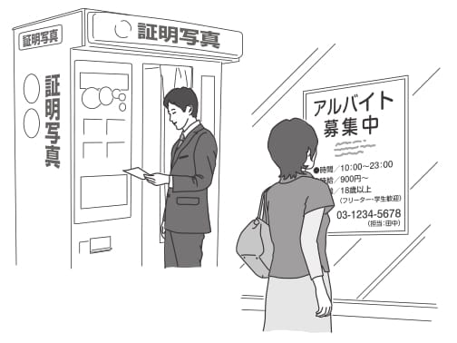
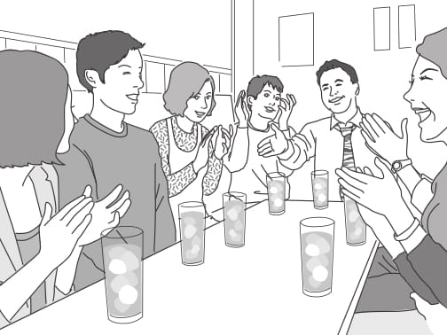
第1課
新しい一歩
Bùi Thị Thanh Trúc

Slide 2
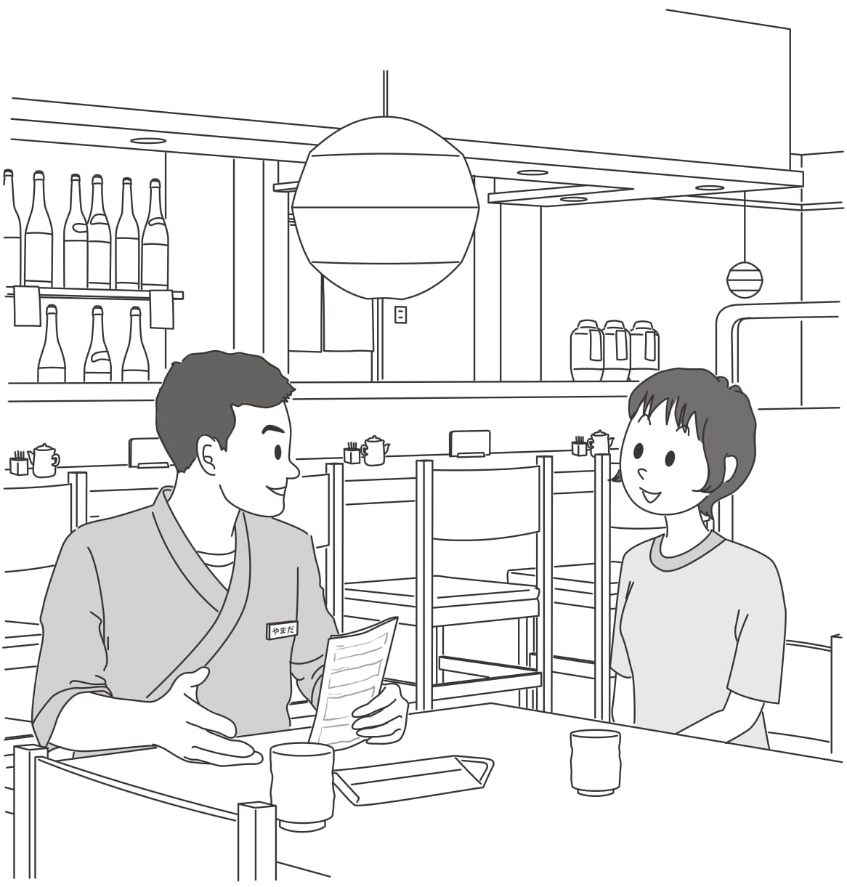
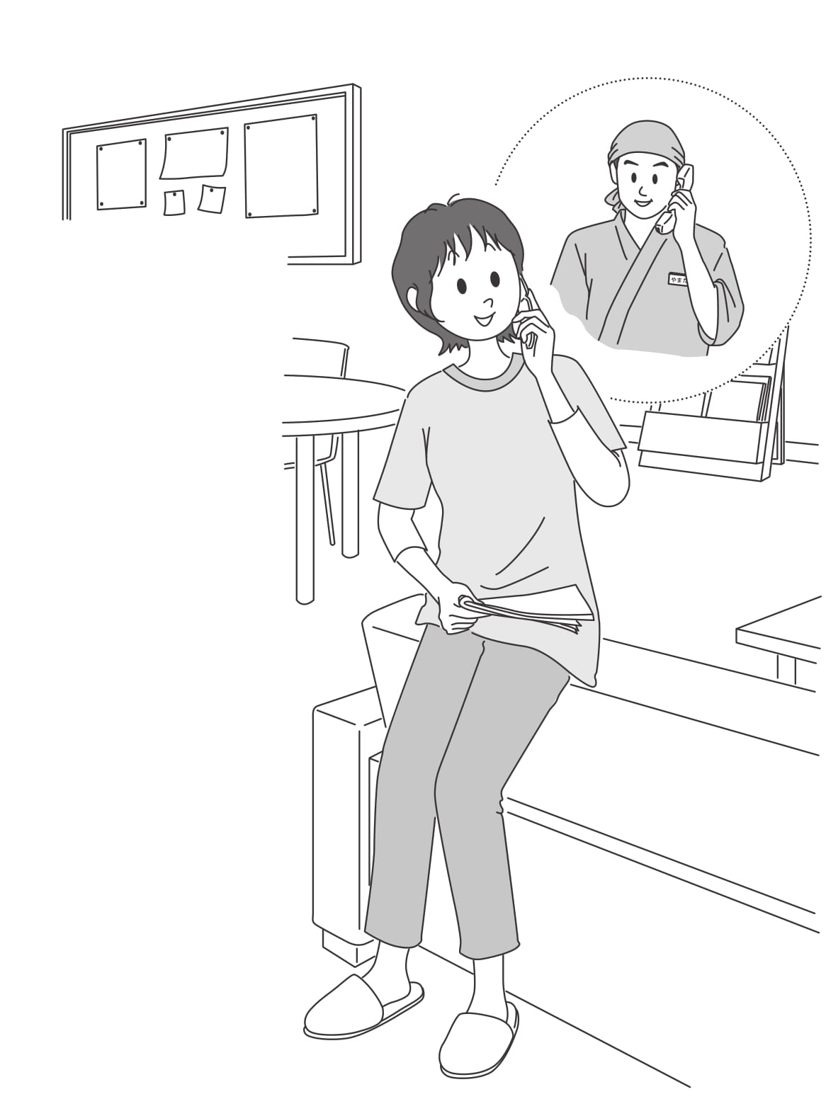
1. アルバイトを探す

Slide 3
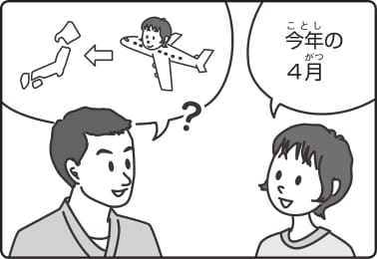


チャレンジ 4
A05

Slide 4
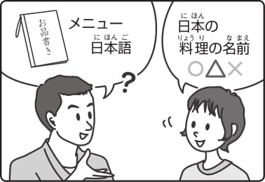
チャレンジ 5
A06

Slide 5
ĐỘNG TỪ KHẢ NĂNG
Nhóm 1
Nhóm 2
Nhóm 3
[i] ➡ [e] + る
Bỏ る
+
られる
する=> できる
来る => 来られる

Slide 6
ĐỘNG TỪ KHẢ NĂNG
 |  | Động từ thể khả năng
 |  | Thể Lịch sự | Thể thông thường
I
II
III
行きま
行けます
行ける
飲みます
飲めます
飲める
話します
話せます
話せる
見ます
見られる
見れれる
食べます
食べられま
食べれる
きます
こられます
こられる
します
できます
できる

Slide 7
ĐỘNG TỪ KHẢ NĂNG
Được biến đổi như động từ nhóm II
[わかります] và [知る]
tự thân đã mang nghĩa khả năng
[わかれます]
[知れる]

Slide 8
ĐỘNG TỪ KHẢ NĂNG
私は 英語を話します。Tôi nói tiếng Nhật
私は 英語が話せます。Tôi có thể nói tiếng Nhật.
* Trong câu dùng động từ thể khả năng, trợ từ を ➡ が.
* Các trợ từ ngoài khác ngoài を thì không thay đổi.
一人で うちへ 帰れますか。Bạn có thể trở về nhà một mình được không?
先生に 会えませんでした。Tôi (đã) không thể gặp giáo viên.

Slide 9
ĐỘNG TỪ KHẢ NĂNG
Diễn tả năng lực của chủ thể.
Anh Yamada có thể bơi khoảng 25m.
山田さんは 25メートルぐらい 泳げます。
Diễn tả một hành vi có thể thực hiện được trong một hoàn cảnh naò đó.
Ở siêu thị này có thể trả bằng thẻ.
このスーパーで カードで 払えます。

Slide 10
練習
1. Nếu là những món ăn đơn giản, tự tôi có thể làm được.
簡単な 料理だったら、自分で 作れます。
2. Tôi muốn nhớ nhanh chữ Kanji nhưng mãi mà không thể nhớ được.
=> 早く漢字を 覚えたいですが、なかなか 覚えられません。

Slide 11
練習
3. Năm ngoái vì bận rộn, không thể trải qua kì nghỉ dài.
=> 去年は 忙しかったですから、長い休みが 取れませんでした。
４. Tôi không thể thức dậy sớm.
=> 私は 朝早く起きられません。

Slide 12
見えます và 聞こえます
見えます và 聞こえます biểu thị đối tượng nào đó được nhìn thấy trong tầm nhìn hoặc một âm thanh nào đó lọt vào tai một cách tự nhiên mà không phụ thuộc vào chủ ý của người nói.

Slide 13
見えます và 聞こえます
この部屋から 高いビルが 見えます。
Từ căn phòng này có thể nhìn thấy toà nhà cao.
Trợ từ
が
大きい音が 聞こえます。
Có thể nghe âm thanh to.

Slide 14
見えます và 聞こえます
Cách nói
có chủ ý
見えます
và
聞こえます
Sử dụng động từ khả năng

Slide 15
できます
phát sinh ra, hoàn thành,
hoàn thiện, được làm ra
Phía trước trường đại học có cửa hàng tiện lợi được xây dựng lên.
FPT 大学の前に コンビニが できました。
Việc chỉnh sửa điện thoại thì bao giờ hoàn tất?
電話の 修理(しゅうり)は いつできますか。

Slide 16
言ってみよう (別冊)
例：料理を作ります  料理が作れます。
魚を食べます
パソコンを使います
制服を借ります

Slide 17
言ってみよう (別冊)
4 車を運転します
5 バイクに乗ります
6 明日2時に来ます
7 名前を思い出しません
8 難しい漢字を読みません

Slide 18
言ってみよう (別冊)
例：お刺身を 食べます
A: お刺身が 食べられますか。
B: はい、食べられます。
B: いいえ、食べられません。
1.お酒を 飲みます
3. パソコンで日本語で入力をします
2.メニュの日本語を 読みます
4. 自転車に 乗ります

Slide 19
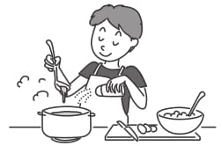
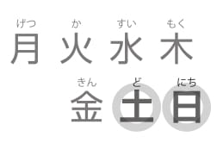
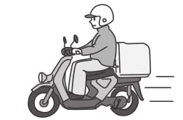
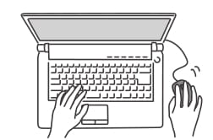
言ってみよう (別冊)
A: Bさん は_____________か。
A: Bさん は料理が作れますか。
B: はい、作れます。
A:そうですか。
B: はい、__________。
A:そうですか。
B: いいえ、__________。
A:そうですか。
B: いいえ、作れません。
A:そうですか。

Slide 20
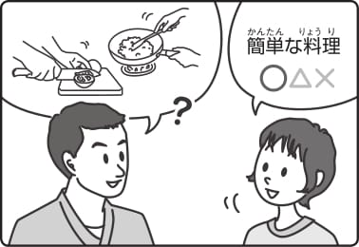
チャレンジ 6
A07

Slide 21
N＋なら
Nếu
A: 英語が できますか。
Bạn có khả năng tiếng Anh không?
B: はい、日常会話なら できます。
Vâng, nếu là hội thoại hằng ngày thì tôi có thể.
A: パソコンが できますか。
Bạn có thể sử dụng máy tính không?
B: はい、簡単な 操作(そうさ)なら できます。
Vâng, nếu là thao tác đơn giản thì tôi có thể.

Slide 22
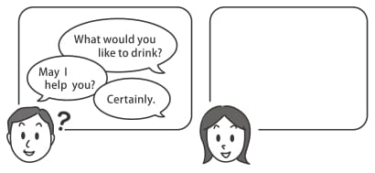
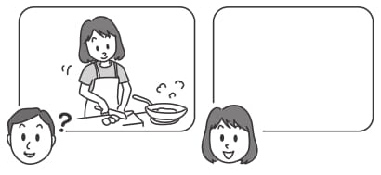
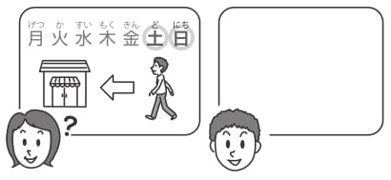
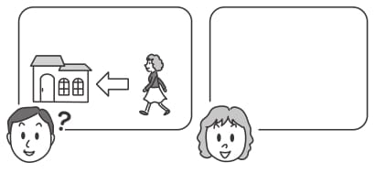
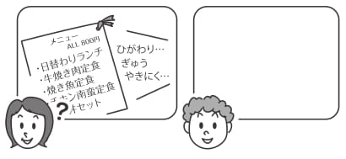
言ってみよう (本冊)
A: Bさんは料理が 作れますか。
B: 簡単な料理なら作れます。
A: そうですか。
A: Bさんは____________ ますか。
B: ___________なら_____ます。
A: そうですか。

Slide 23
やってみよう
（１）面接の日と時間、持って行く物をメモしてください。
 |  | 日、時間 | 持って行く物
1 | ミラ
2 | ホセ
3 | プロイ
A08-09

Slide 24
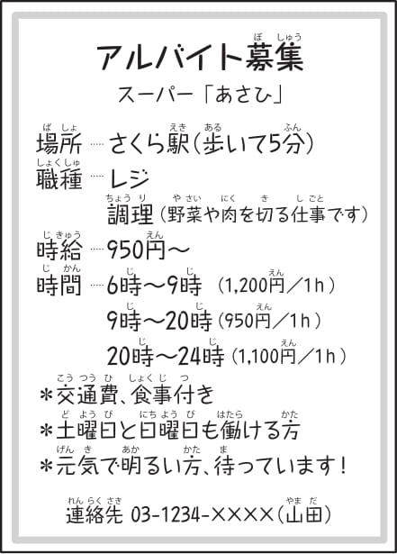
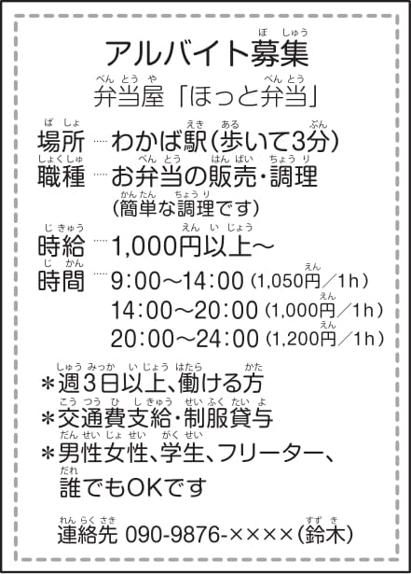
やってみよう
（２）この人は何ができますか。
A アルバイトのチラシを見て問い合わせの電話をしてください。そして、面接に行ってください。
B あなたは店長です。電話で面接の日を話してください。そして、アルバイトの面接をしてください。

